Slide 1
ĐỀ TÀI NGHIÊN CỨU MÔN CÔNG NGHỆ PHẦN MỀM
Chủ đề: xây dựng ứng dụng web điểm danh và so sánh mặt người sử dụng nhận diện khuôn mặt
Sinh viên: Lê Anh Đức
Lớp: CNTT4
Mã sinh viên: 171201239
Giảng viên hướng dẫn: Nguyễn Đức Dư

Slide 2
Nội dung trình bày:
Giới thiệu về AI và nhận diện khuông mặt
Các công nghệ sử dụng trong đề tài
Hướng dẫn sử dụng trang web điểm danh

Slide 3
Giới thiệu chung về trí tuệ nhân tạo và nhận diện khuôn mặt!

Slide 4

Trí tuệ nhân tạo là gì?
Trí tuệ nhân tạo là khoa học liên quan đến việc làm cho máy tính có những khả năng của trí tuệ con người, tiêu biểu như các khả năng “suy nghĩ”, “hiểu ngôn ngữ” và “học tập”

Slide 5
Machine learning và Deep learning là gì?
Machine learning theo định nghĩa cơ bản là ứng dụng các thuật toán để phân tích cú pháp dữ liệu, học hỏi từ nó, và sau đó thực hiện một quyết định hoặc dự đoán về các vấn đề có liên quan. Vì vậy, thay vì code phần mềm bằng cách thức thủ công với một bộ hướng dẫn cụ thể để hoàn thành một nhiệm vụ cụ thể, máy được “đào tạo” bằng cách sử dụng một lượng lớn dữ liệu và các thuật toán cho phép nó học cách thực hiện các tác vụ.
Deep learning là một phương pháp của machine learning sử dụng nhiều lớp thần kinh nhân tạo (Neural Network) để phân tích dữ liệu về nhiều chi tiết khác nhau. Nó cho phép chúng ta huấn luyện một AI có thể dự đoán được các đầu ra dựa vào một tập các đầu vào!

Slide 6
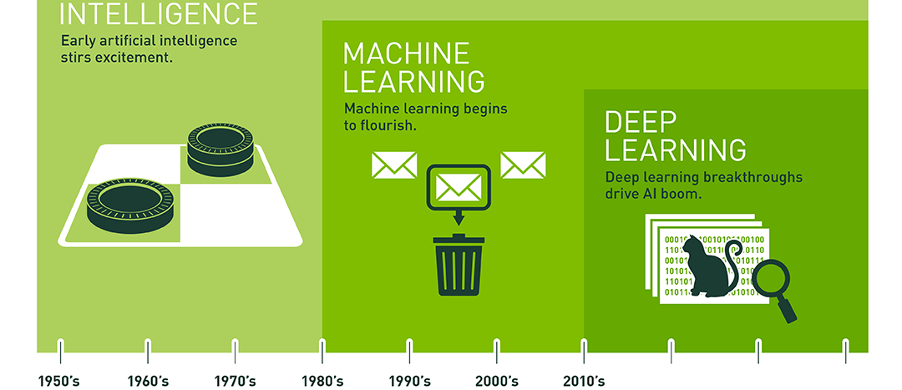
Mối quan hệ giữa AI, Machine learning và Deep learning!

Slide 7
Một số bài toán thường gặp có thể giải quyết bằng AI
Các bài toán về nhận dạng mẫu như nhận dạng chữ viết, hình ảnh,… trong đó có nhận diện khuôn mặt
Xử lý ngôn ngữ tự nhiên, dịch tự động
Computer vision
Điều khiển phi tuyến
Lý thuyết trò chơi và lập kế hoạch,…

Slide 8
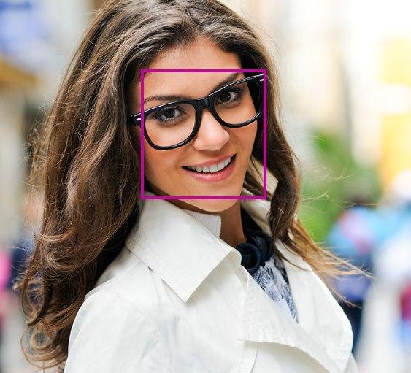
Nhận diện khuôn mặt là gì?
Bản chất, quá trình chúng ta hay thường gọi “Nhận Diện Khuôn Mặt” là không hoàn toàn chính xác. Thực tế, quá trình này gồm 2 công đoạn cơ bản là Face Detection (Phát hiện khuôn mặt) và Face Recognization (Nhận diện khuôn mặt).

Slide 9
FACE DETECTION
1. Face Detection: là quá trình phát hiện khuôn mặt trong ảnh, tức là khuôn mặt đang nằm ở đâu trong 1 khung hình hoặc trong 1 bức ảnh. Để có thể phát hiện khuôn mặt đang nằm ở đâu, chúng ta có thể sử dụng các thuật toán dựa trên màu sắc, góc cạnh, ánh sáng, nhưng hiện nay sử dụng nhiều nhất vẫn là thuật toán Viola–Jones object detection. Cơ chế của thuật toán này có thể tóm lược như sau:
• Tạo ra 1 frame hình vuông, lần lượt di chuyển frame này khắp tấm ảnh gốc.
• Mỗi khi frame di chuyển, kiểm xem khu vực trong frame có phải là khuôn mặt hay đồ vật hay không. (Bằng cách kiểm tra các vùng sáng tối trong frame).
• Sau khi di chuyển hết tấm ảnh, tăng kích cỡ frame lên và quét lại từ đầu.
• Dừng thuật toán khi kích cỡ frame đủ lớn
Trong mỗi công đoạn lại có những thuật toán, quy tắc khác phức tạp và rắc rối. Thuật toán trên không chỉ nhận biết được mặt người mà còn có thể nhận biết được các đồ vật, con vật,…. Muốn phát hiện cái gì, chúng ta cần train cho máy học đặc điểm của khuôn mặt người, đồ vật,… với 1 lượng dữ liệu rất lớn.

Slide 10
FACE RECOGNITION
Đây mới là quá trình “nhận diện khuôn mặt”. Từ kết quả của các công đoạn trước, ta đã có các khuôn mặt trong ảnh.Ví dụ với ứng dụng điểm danh, các khuôn mặt này sẽ lần lượt được so sánh với các khuôn mặt đã có trong cơ sở dữ liệu để tìm khuôn mặt giống nhất. Một số thuật toán nhận diện khuôn mặt cơ sở như: PDA, LCA, MDA, Kernel Method…
Một ví dụ tiêu biểu là thuật toán DEEP FACE của Facebook có độ chính xác trên 90% (91.4%)

Slide 11
Các ngôn ngữ, công nghệ sử dụng trong đề tài nghiên cứu và sản phẩm demo!

Slide 12
Ngôn ngữ và công nghệ sử dụng
Ngôn ngữ sử dụng: Java (backend), html, css, Javascript (front-end)
Các công nghệ, thư viện sử dụng:
Front-end: Jquery, Bootstrap 4
Back-end: Spring Framework, Apache Library
Service: Microsoft Azure SQL Server, Microsoft Cognitive Services Computer Vision (Face API)

Slide 13
Giới thiệu về Microsoft Cognitive Services
Microsoft Azure Cognitive Services là 1 tập hợp các API nhằm đơn giản hóa machine learning, deep learning, data timing dành cho các lập trình viên mà không cần phải có kiến thức chuyên sâu về trí tuệ nhân tạo. Có thể nói, tập hợp các API này là TINH HOA về trí tuệ nhân tạo của Microsoft!
Microsoft Azure Cognitive Services gồm 5 nhóm API cơ bản như sau:
Decision: Nhóm API dự đoán về kế hoạch, rủi do dự án,….
Language: Nhóm API xử lý ngôn ngữ,…
Speech: Nhóm API xử lý phát âm,…
Vision: Nhận diện hình ảnh, khuôn mặt và cảm xúc,…
Web search: sử dụng Bing để tìm kiếm bằng chữ, hình ảnh, video,…

Slide 14
Face API
Face API là một nhóm các API nhằm nhận dạng và xử lý khuôn mặt nằm trong Vision API của MICROSOFT COGNITIVE SERVICE API
Face API là công nghệ chủ đạo để xây dựng sản phẩm demo website điểm danh bằng nhận diện khuôn mặt và so sánh mặt người sẽ được trình bày sắp tới!
Cơ chế hoạt động của Face API tương tự với cơ chế phát hiện và nhận diện khuôn mặt đã được trình bày trước đó!

Slide 15
Hướng dẫn sử dụng trang web điểm danh sinh viên

Slide 16
Trang web điểm danh bằng nhận diện khuôn mặt
Link: https://springdemobyanhduc.herokuapp.com/diemdanh
Đây là trang web xây dựng bằng Spring để demo chức năng điểm danh bằng nhận diện khuôn mặt
Hướng dẫn sử dụng: Truy cập đường dẫn https://springdemobyanhduc.herokuapp.com bằng máy tính hoặc điện thoại.
Đăng nhập bằng tài khoản Google của các bạn, hoặc có thể đăng ký tài khoản mới (Lưu ý không đăng nhập bằng tài khoản facebook vì em chưa public ứng dụng facebook for developer)

Slide 17
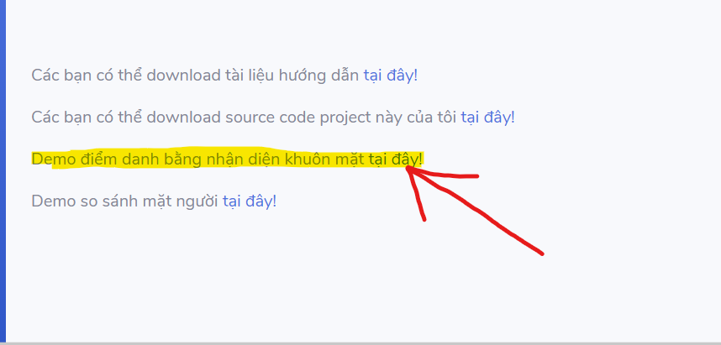
Trang web điểm danh bằng nhận diện khuôn mặt
Sau khi đăng nhập thành công, click chọn vào mục như hình dưới

Slide 18
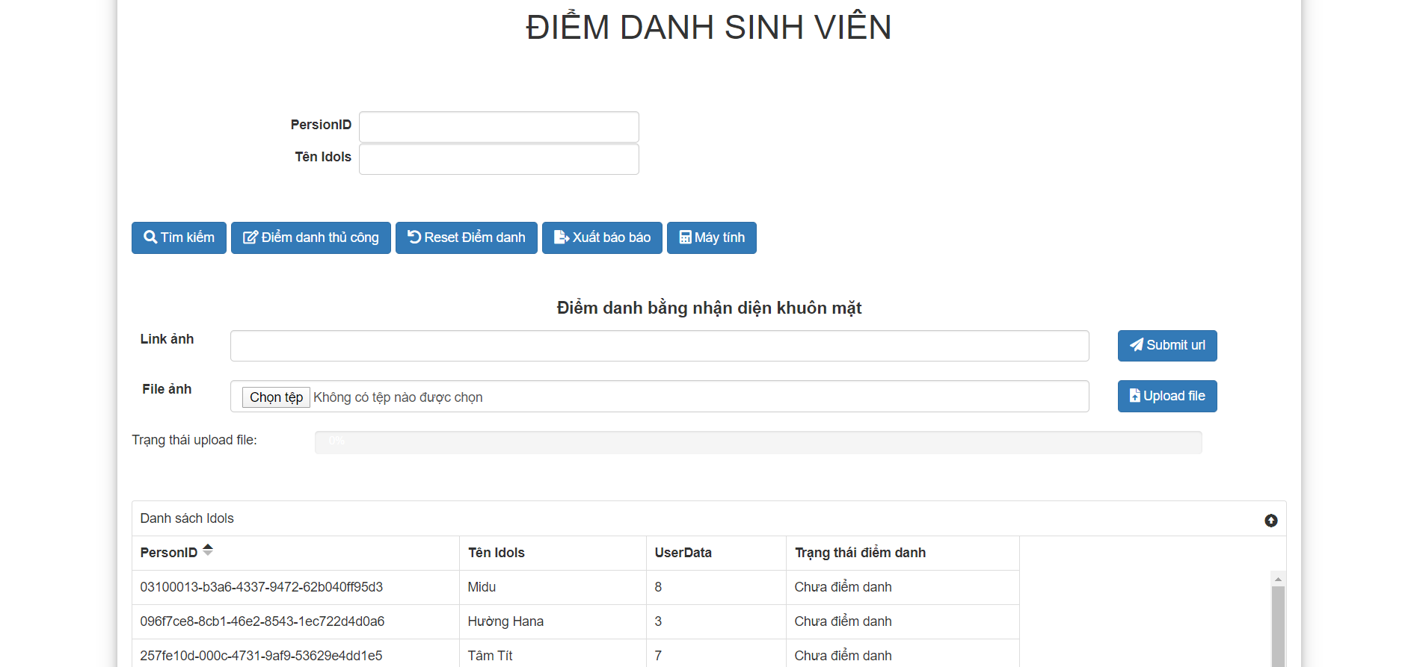
Trang web điểm danh bằng nhận diện khuôn mặt
Giao diện sau khi truy cập thành công như hình dưới:

Slide 19
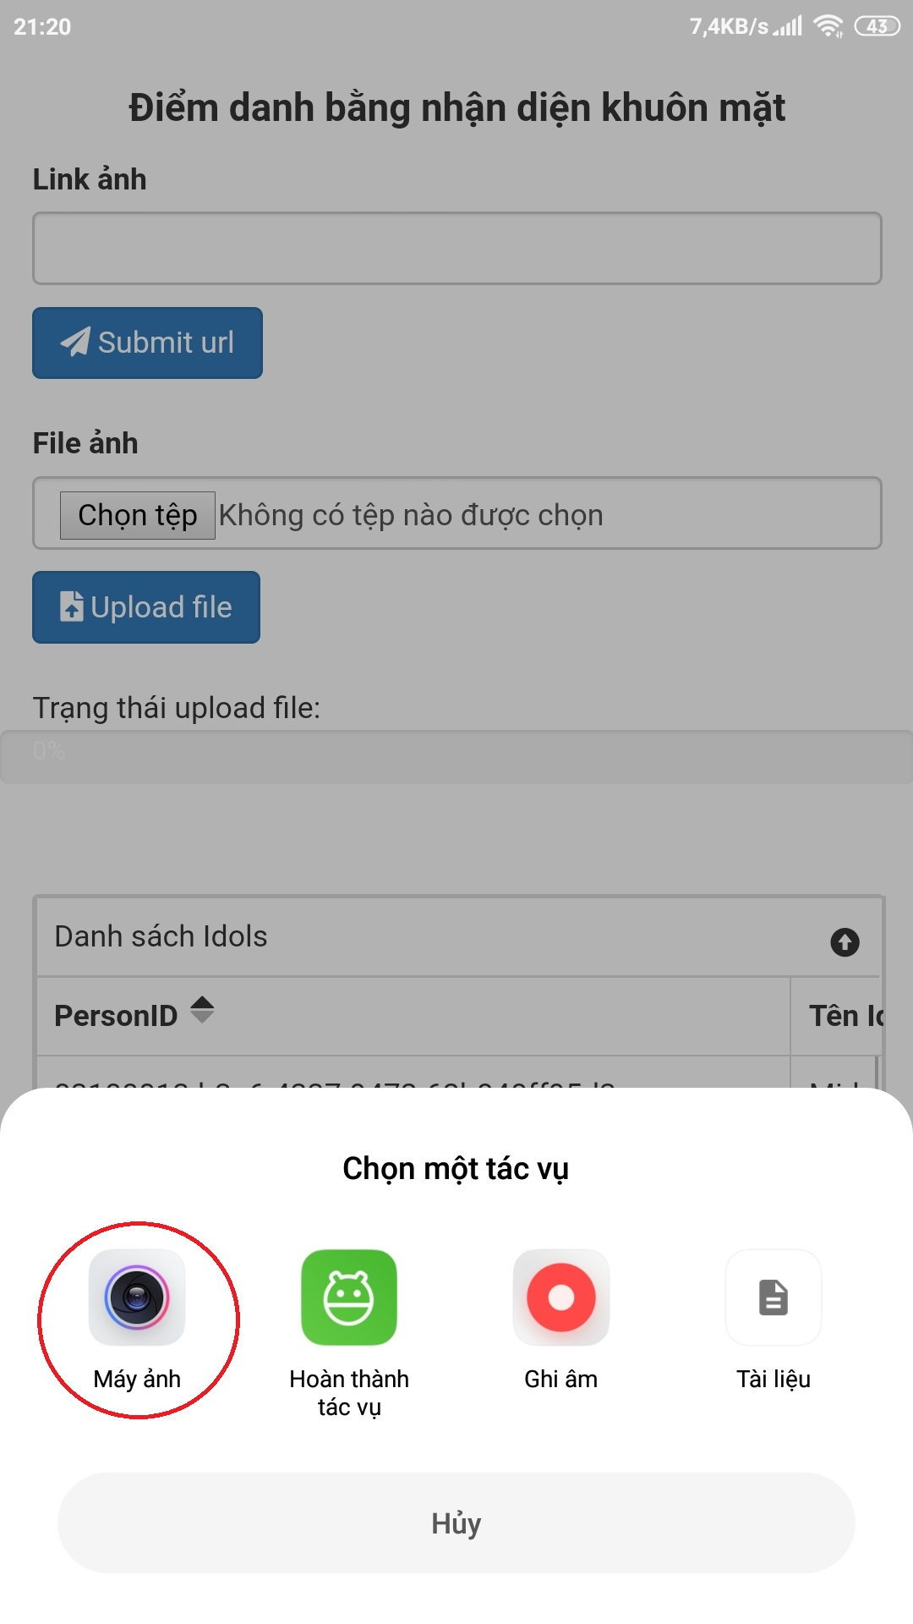
Trang web điểm danh bằng nhận diện khuôn mặt
Để điểm danh, mọi người có thể paste link ảnh hoặc upload file ảnh trên máy
Khi sử dụng trên điện thoại, để chụp ảnh từ camera, các bạn chọn vào phần “chọn tệp” sẽ xuất hiện các lựa chọn để upload file ảnh, trong đó có lựa chọn “Máy ảnh”.
Có thể điểm danh nhiều người cùng 1 lúc
Độ chính xác khi thử nghiệm với 1 người và điều kiện ánh sáng đủ là trên 95%
Một số chức năng phụ khác như điểm danh thủ công, xuất báo cáo,…

Slide 20
Trang web so sánh so sánh mặt người
Link truy cập: https://springdemobyanhduc.herokuapp.com/verify
(Không cần đăng nhập)

Slide 21
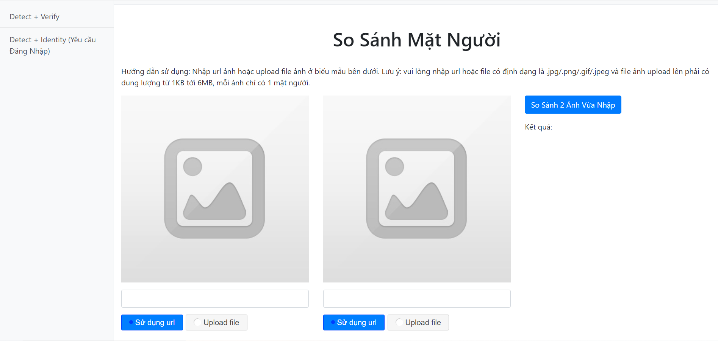
Trang web so sánh so sánh mặt người

Slide 22
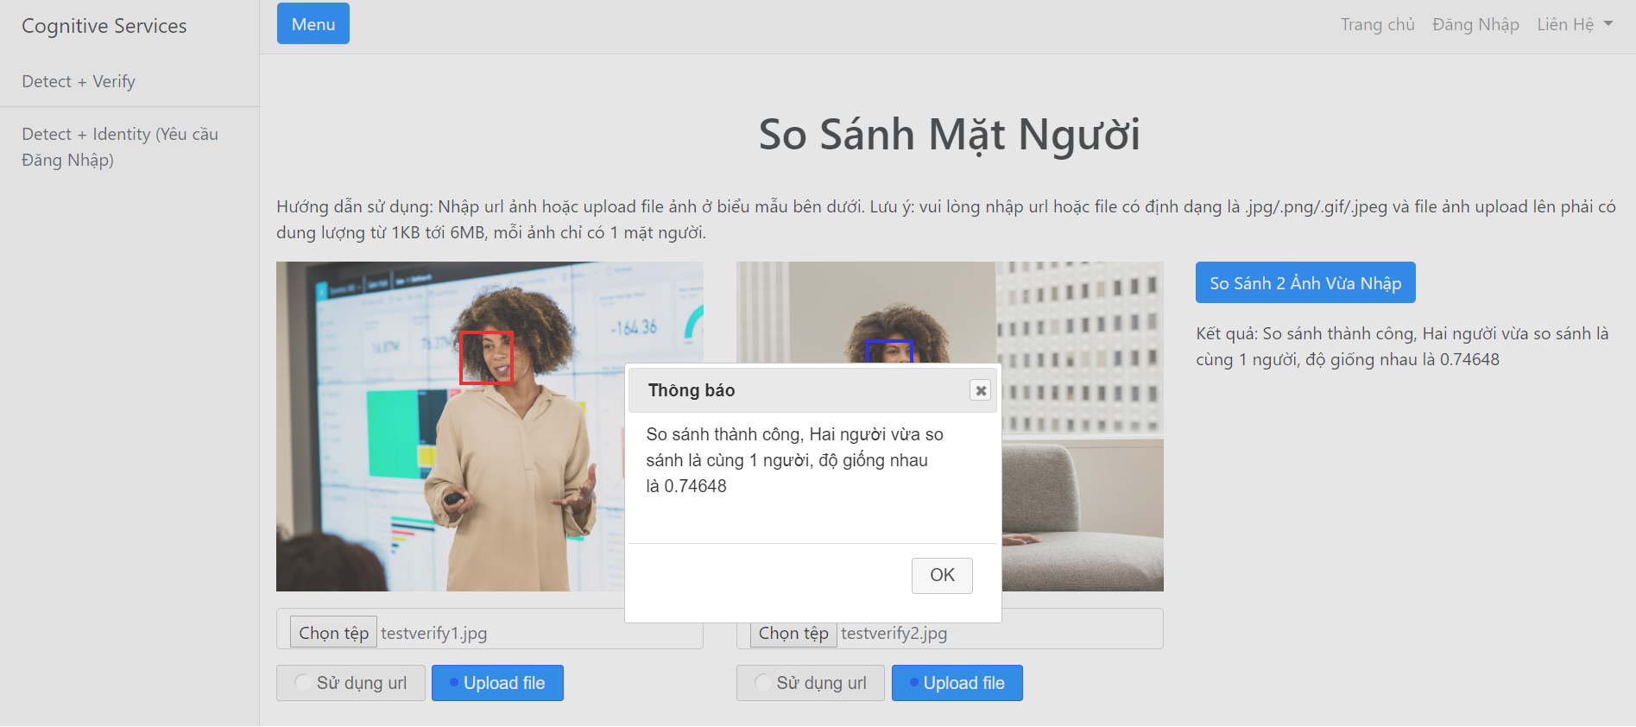
Trang web so sánh so sánh mặt người
Hướng dẫn sử dụng: nhập link ảnh hoặc file ảnh vào biểu mẫu trong trang, sau đó click “So sánh 2 ảnh vừa nhập” để so sánh 2 người trong ảnh có phải là cùng 1 người không!
Kết quả ví dụ như sau:

Slide 23


